Slide 1
Lesson1 高精度计算
Hohhot,Inner Mongolia
ChenyangZhou
chenyangzhou19940217@gmail.com

Slide 2
目录
1.高精度加法
2.高精度减法
3.高精度乘法
4.高精度除法
5.总结

Slide 3
1.高精度加法
高精度加法是信息学的一种重要算法.
这种算法使用多个存储单位进行计算,因此它的计算范围超过一般使用一个存储单位的算法.
不能用long long 和 int来存储.
也是一些信息学竞赛的常考题目.

Slide 4
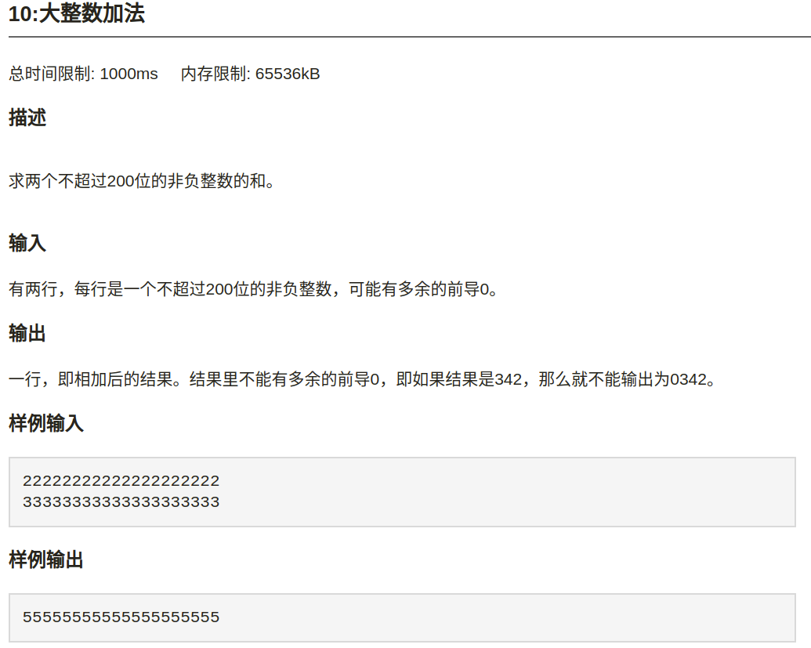
例题:NOI 10 大整数加法

Slide 5
解题思路
1.用字符型或整型数组来存放大整数.
a[0]存放个位数,a[1]存放十位数,a[2]存放百位数...
2.模拟小学生列竖式做加法,从个位开始逐位相加,超过或达到10则进位.
maxn = 200 +10;
用a1[maxn]保存第一个数,用 a2[maxn]保存第二个数,然后逐位相加,相加的结果直接存放在result[maxn]中.
要注意处理进位.

Slide 6
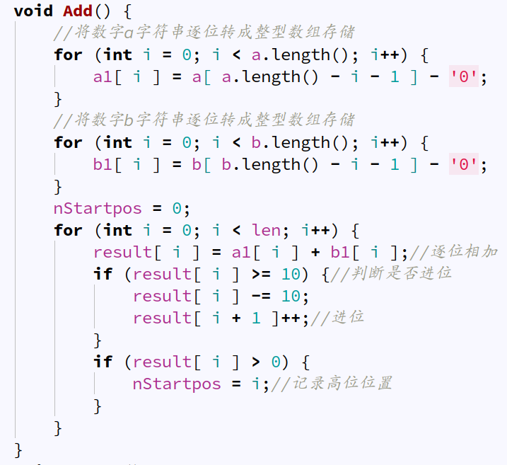
关键代码

Slide 7
2.高精度减法
与高精度加法一样,是一个很重要的算法.
这种算法使用多个存储单位进行计算,因此它的计算范围超过一般使用一个存储单位的算法.
不能用long long 和 int来存储.
也是一些信息学竞赛的常考题目.

Slide 8
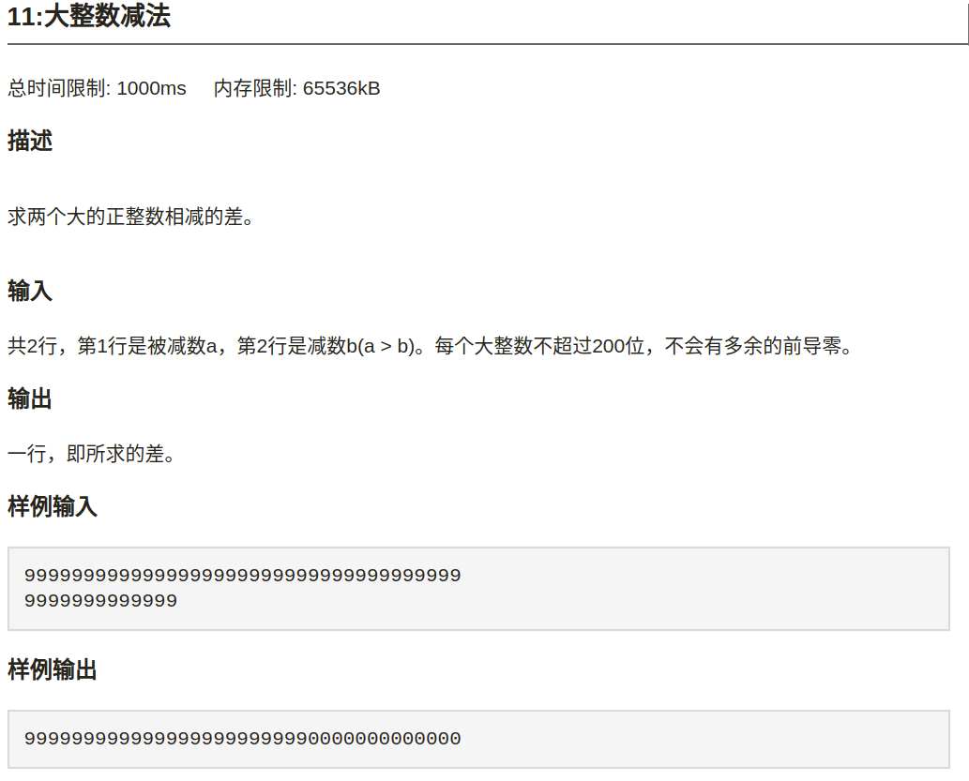
例题:NOI 11 大整数减法

Slide 9
解题思路
1.用字符型或整型数组来存放大整数.
a[0]存放个位数,a[1]存放十位数,a[2]存放百位数...
2.模拟小学生列竖式做减法,从个位开始逐位相减,不够减则向前借位,如果前一位为0,继续向前借位,直至不是0为止,该位置即为pos.
pos这位数减去1,其余位置为9.
用a1[maxn]保存第一个数,用 a2[maxn]保存第二个数,然后逐位相加,相减的结果直接存放在result[maxn]中.
要注意处理借位.

Slide 10
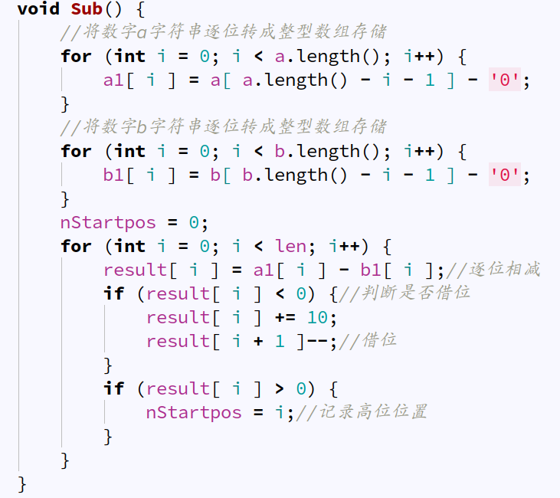
关键代码

Slide 11
3.高精度乘法
与高精度加法和高精度减法一样,是一个很重要的算法.
这种算法使用多个存储单位进行计算,因此它的计算范围超过一般使用一个存储单位的算法.
不能用long long 和 int来存储.
也是一些信息学竞赛的常考题目.

Slide 12
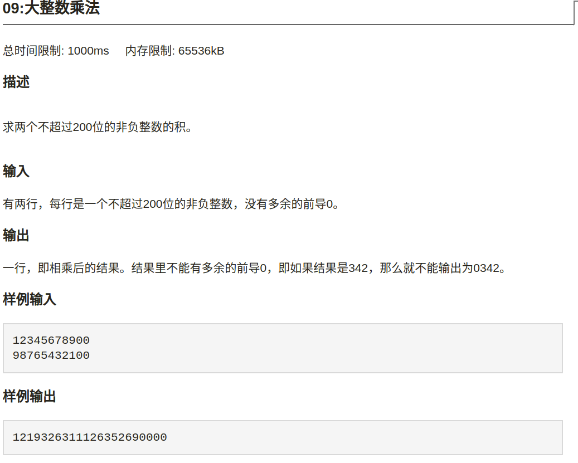
例题:NOI 09 大整数乘法

Slide 13
解题思路
用a1[maxn]存储第一个乘数,a2[maxn]存储第二个乘数,用result[2*maxn]来存放积.
(maxn * maxn最多2*maxn位)
a1[0],a2[0],result[0]都表示个位.
一个数的第i位和另一个数的第j位相乘所得的数,一定要累加到结果的第(i+j)位上.这里的i,j都是从右往左,从0开始数.
计算的过程基本上和小学生列竖式做乘法相同.
为了编程方便,并不着急处理进位,而将进位问题留待最后统一处理.

Slide 14
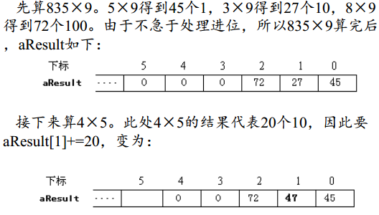
举个例子
835 * 49的计算过程:

Slide 15
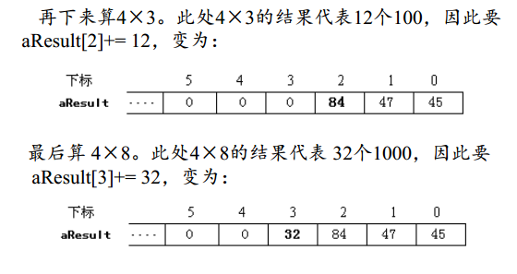

Slide 16
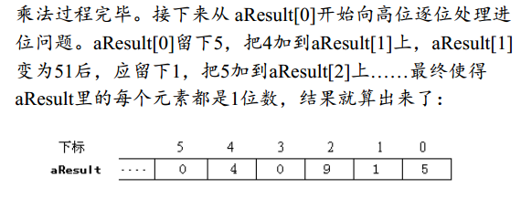

Slide 17
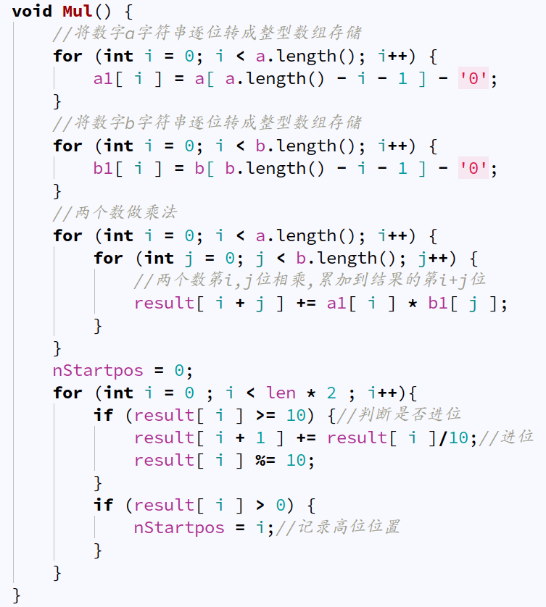
关键代码

Slide 18
4.高精度除法
与高精度加法,高精度减法和高精度乘法一样,是一个很重要的算法.
这种算法使用多个存储单位进行计算,因此它的计算范围超过一般使用一个存储单位的算法.
不能用long long 和 int来存储.
也是一些信息学竞赛的常考题目.

Slide 19
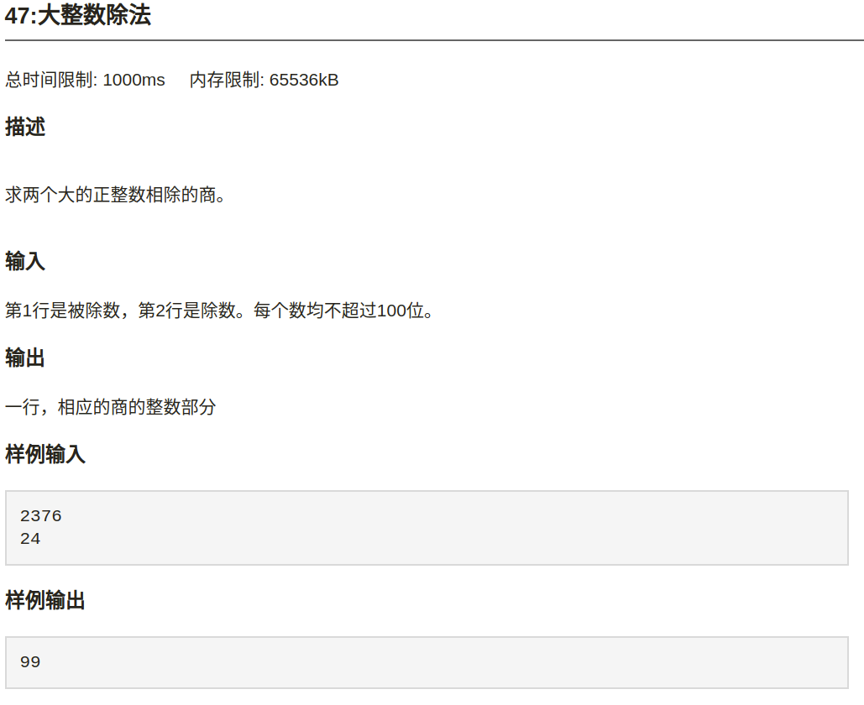
例题:NOI 47 大整数除法

Slide 20
解题思路
基本思想是反复做减法,看看从被除数里最多能减去多少个除数,商就是多少.
那么问题来了,一个一个减显然太慢了,如何减得更快一些呢?
举个例子,以7546除以23为例来看一下:开始商为0.
1.先减去23的100倍,就是2300,发现够减去3次,余下646,于是商的值就增加了300.
2.然后用646减去230,发现够减去2次,余下186,于是商增加20.
3.最后用186减去23,够减8次,因此最终商就是328.
所以本题的核心就是写一个大整数的减法函数,然后反复调用该函数进行减法操作.

Slide 21
关键代码

Slide 22
5.总结
高精度计算的原理都是很简单的,需要注意加法,减法,乘法,除法的本质问题.
注意对待加法和减法的区别.
对于进位和借位这样的细节,大家需要考虑清楚.
多做练习,高精度计算没有想象的难.

